Slide 1
審查資料上傳說明會&網路登記就讀志願序說明會
註冊組雯漪老師

Slide 2
影片(手把手教學)
1. 112學年度大學申請入學審查資料上傳操作影音教學檔 – YouTube https://www.youtube.com/watch?v=YZvjOuXKu9g
2. 111學年度四技申請入學招生申請生資格審查暨學習歷程備審資料上傳系統操作說明 – YouTube https://www.youtube.com/watch?v=LX3ajMP2ns0

Slide 3
申請入學 考生審查資料及 第六學期修課紀錄說明
113 學年度
資料來源
大學甄選入學委員會 113.02.01 - 02.02

Slide 4
目 錄
01
02
03
考生
審查資料
第六學期
修課紀錄
資料有誤
更正處理

Slide 5
01
考生審查資料
說明

Slide 6

審查資料上傳系統開放時間
測試版
正式版
113.04.12 至 04.17
每日 9 時 至 21 時
113.05.02 至 05.08
每日 9 時 至 21 時
截止日後即刪除上傳(勾選)檔案
截止日期依簡章校系分則規定
如有疑問可電洽甄選委員會 05-2721799
測試版：113.04.12至04.17每日上午9時至下午5時(例假日暫停服務)
正式版：113.05.02至05.08每日上午9時至下午9時

Slide 7
考生審查資料繳交步驟
01 檢視學習歷程
修課紀錄
課程學習成果
多元表現
03 上傳(或勾選)檔案
依設定之繳交方式， 逐項上傳(或勾選)檔案
02 設定繳交方式
勾選學習歷程 中央資料庫
自行上傳PDF檔案
04 檢視核對清單及確認
檢視繳交核對清單， 確定無誤後，即可 點選確認並儲存確認表

Slide 8
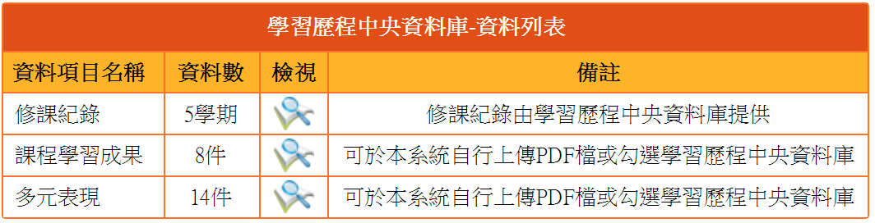
01-檢視學習歷程中央資料庫
「資料數」為0，即資料庫 無您的資料，如：109學年度以前已畢業生、課程含新舊課綱、持境外學歷、同等學力或青年儲蓄帳戶學生等。
應屆畢業生 | 修課紀錄 | 課程學習成果、多元表現
測試版 | 高一、高二 共 4 個學期 | 高一、高二共 4 個學期
正式版 | 高一至高三上 共 5 個學期 | 高一至高三共 6 個學期 (跨考生僅4個學期)
新課綱畢業 的重考生 | 不論測試版或正式版皆為高一至高三共 6 個學期

Slide 9

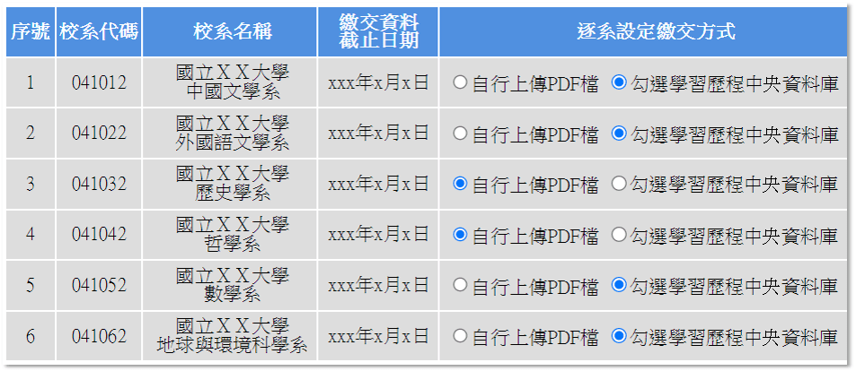
02-設定審查項目繳交方式
逐系設定「課程學習成果」與「多元表現」之繳交方式
「自行上傳PDF檔」或「 勾選學習歷程中央資料庫」僅限擇一種繳交方式。
若校系於截止日前尚未完成確認，皆可再次進入設定繳交方式頁面修改。
學習歷程中央資料庫無資料檔案者，繳交方式一律設定為「自行上傳PDF檔」。

Slide 10
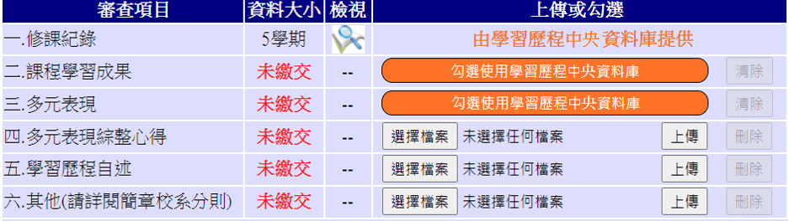

03-逐項勾選檔案或上傳PDF
依設定繳交方式逐項勾選檔案 或上傳PDF
選擇檔案後，務必點選「上傳」鍵
修課紀錄
課程學習成果
多元表現
學習歷程自述
其 他
應屆畢業生(或新課綱畢業的重考生)由學習歷程中央資料庫提供五(或六)個學期成績
依校系要求內容或其他課程學習成果提供至多3件
依校系要求內容或其他多元表現提供至多10件
依校系要求內容自行製作成一個PDF檔案上傳
依校系要求內容自行製作成一個PDF檔案上傳
其餘考生由
本人自行上傳
另須製作一個多元表現
綜整心得PDF檔案上傳

Slide 11
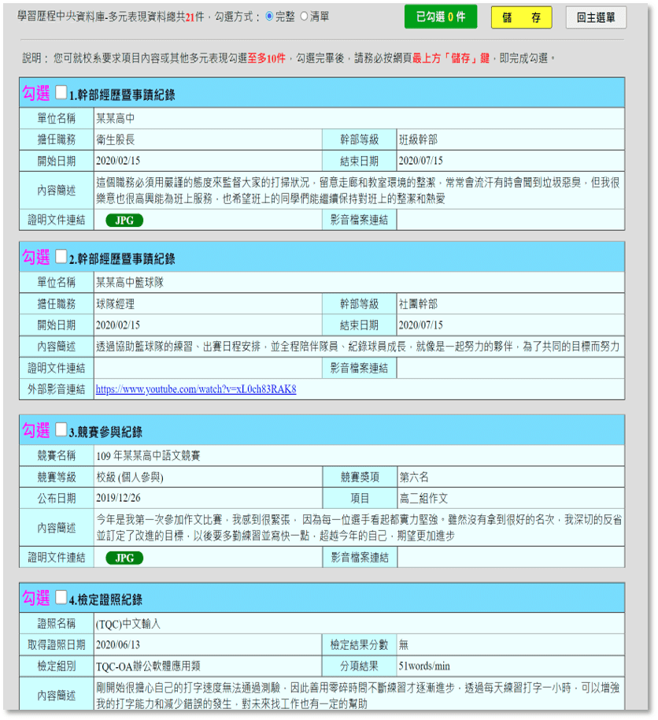
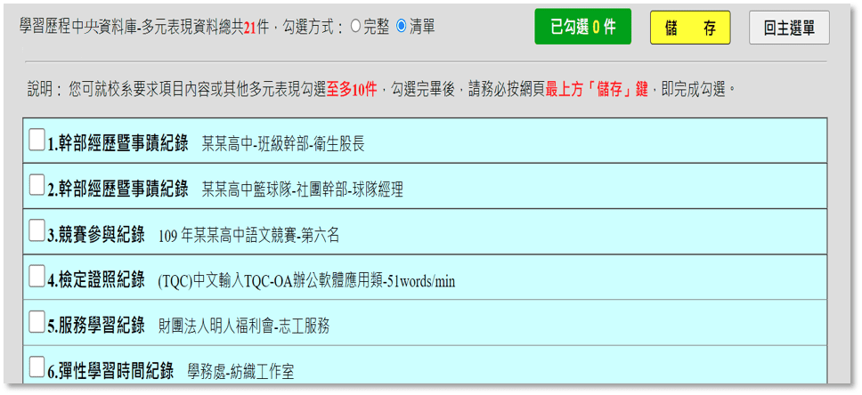
勾選學習歷程中央資料庫範例
可選擇「完整」或「清單」方式呈現。
「課程學習成果」至多勾選3件、「多元表現」至多勾選10件，勾選超過規定件數者，系統將無法執行儲存。

Slide 12
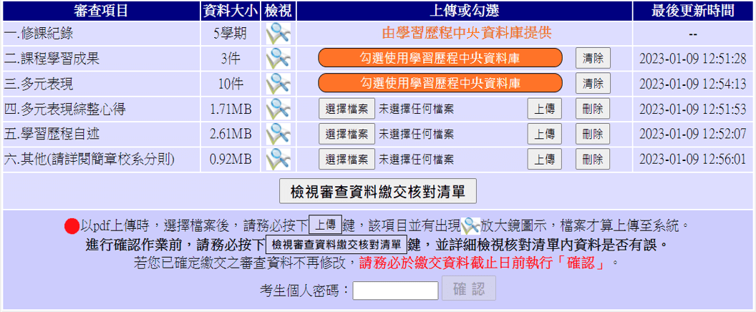
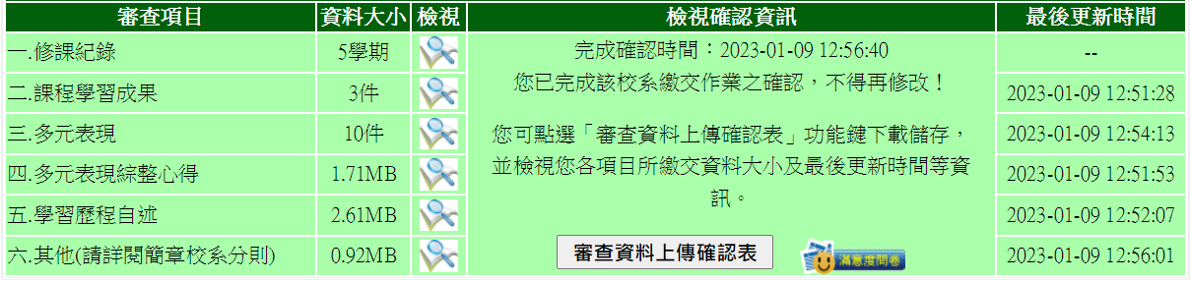
04-檢視繳交核對清單及確認
檢視所有上傳(或勾選)檔案內容無誤且不再做修改
務必點選「檢視審查資料繳交核對清單」查看上傳情形
輸入「考生個人密碼」執行「確認」鍵送出資料
點選「審查資料上傳確認表」下載並自行留存
按下「確認」即送出資料，不得再修改，請留意！

Slide 13
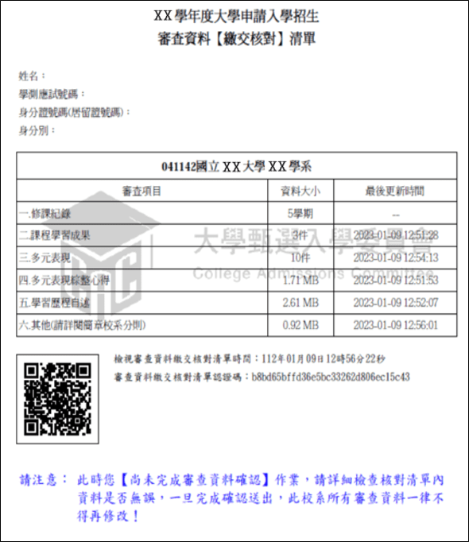
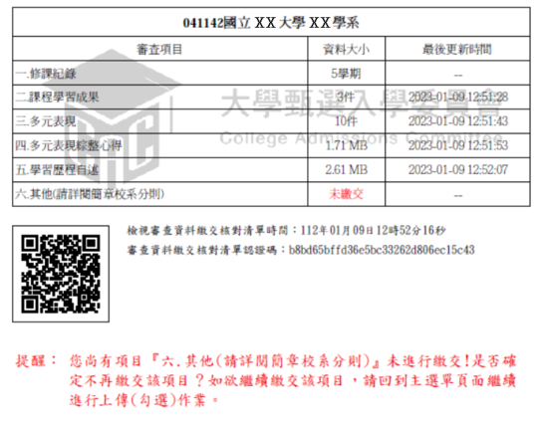
審查資料[繳交核對]清單範例
務必核對資料
已上傳(勾選)完成
此時尚未完成確認作業，需回主選單輸入考生個人密碼後執行確認。

Slide 14
02
第六學期
修課紀錄(PDF)
說明

Slide 15
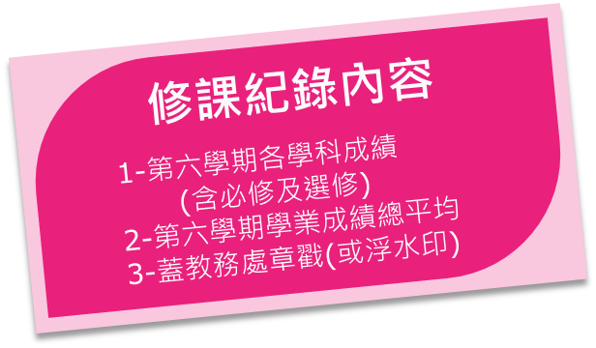
第六學期修課紀錄系統上傳時間
時間
提醒
113.05.09 至 05.10
每日 9 時 至 19 時
對象
報名113學年度學科能力測驗(或僅報名術科考試)之應屆畢業生

Slide 16


學生查詢修課紀錄及高中下載名單
學生
高中
通過第一階段篩選
應屆畢業生查詢
第六學期修課紀錄
點選「應屆畢業生查詢第六學期 修課紀錄系統」查詢第六學期修 課紀錄。如學業成績有誤者應於 查詢截止日前向就讀學校反映。
高中下載
未查詢第六學期
修課紀錄名單
點選「下載未查詢第六學期修課紀錄之學生名單」檢視學生查詢狀況。
113.05.13 至 05.14
每日9時至21時
113.05.13 至 05.15
每日9時至19時
如經學生反映且確實成績有誤，應於113.05.21(二)前由就讀學校備文檢附更正後之修課紀錄至該生申請之大學。
學生自行設定個人專屬密碼後，方可登錄查詢系統。

Slide 17
03
資料有誤
更正處理說明

Slide 18
學習歷程及第六學期PDF更正處理
系統開放時間 | 時間 | 資料有誤更正處理方式
[測試版] 第1至第4學期之修課紀錄、 課程學習成果、多元表現 | 113.04.12 (五) 至 04.17 (三) 每日上午 9 時至下午 9 時 ※ 113.04.18(四)中午12時前 之每日上班時間向就讀學校反映 | 接獲學生反映，應於三日內查證，若確實為不可歸責於考生之疏失，須依學習歷程中央資料庫主管權責單位辦理更正。
[正式版] 第5學期之修課紀錄、 第5至6學期之課程學習成果及多元表現 | 113.05.02 (四) 至 05.08 (三) 每日上午 9 時至下午 9 時 ※ 申請校系所訂繳交截止日前 向就讀學校反映 | 接獲學生反映，應於三日內查證，若確實為不可歸責於考生之疏失，應備文檢附更正資料逕向考生申請之大學辦理更正。
第6學期修課紀錄 (PDF檔) | 高中上傳： 113.05.09 (四) 至 05.10 (五) 每日上午 9 時至下午 7 時 | 接獲學生反映，應於三日內查證，若確實為行政處理之疏失，應於113.05.21(二)前備文檢附更正之修課紀錄逕向考生申請之大學辦理更正並副知所屬教育主管機關，逾期或其他方式概不受理。
 | 學生查詢： 113.05.13 (一) 至 05.14 (二) 每日上午 9 時至下午 9 時 ※ 查詢截止日前向就讀學校反映

Slide 19
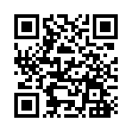
簡報結束
敬請指教
本說明會簡報將會掛在校網註冊組網頁
網 址：https://www.cac.edu.tw/
電 話：05-2721799
若有問題也可以詢問大學甄選入學委員會

